Slide 1




Федеральное государственное бюджетное
образовательное учреждение высшего образования
КУБАНСКИЙ ГОСУДАРСТВЕННЫЙ МЕДИЦИНСКИЙ УНИВЕРСИТЕТ
Министерства здравоохранения Российской Федерации

Slide 2
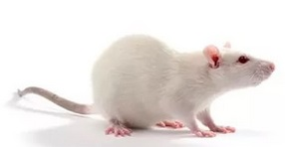
Основными базами для проведения фундаментальных научных исследований в Кубанском государственном медицинском университете являются следующие структурные подразделения:
Центральная научно-исследовательская лаборатория (ЦНИЛ)
Медико-генетическая лаборатория
Виварий

Slide 3
Научные центры ЦНИЛ
Инновационные технологии в биохимии и молекулярной биологии
Инновационные технологии в биохимии и молекулярной биологии
Фундаментальные исследования в области регенеративной медицины
Клинико-экспериментальная иммунология
Работа ЦНИЛ на современном уровне стала возможной благодаря Гранту Правительства РФ № 11.G34.31.0065 от 19.10.2011 г. Проекты ЦНИЛ выполняются в рамках государственного задания МЗ РФ

Slide 4
В ЦНИЛ в рамках государственного задания Министерства здравоохранения Российской Федерации в 2020-2021 гг. выполнялись научные проекты:
Научная платформа
Регенеративная медицина
Иммунология
Инновационные фундаментальные технологии в медицине
Тема НИР
Разработка экспериментальных образцов тканеинженерных конструкций на основе децеллюляризованных и синтетических матриксов для применения в регенеративной медицине
Перепрограммирование негативно трансформированного фенотипа нейтрофильных гранулоцитов у иммунокомпрометированных пациентов с нетипично протекающими гнойно-воспалительными заболеваниями
Исследование молекулярных механизмов регуляции активности пируватдегидрогеназного комплекса митохондрий при развитии дисбаланса в работе ферментного звена антиокислительной защиты

Slide 5
Проекты реализуемые в лаборатории в настоящее время
№ | Наименование работы | Финансирование,руб
1 | Грант Кубанского научного фонда. «Фундаментальные основы создания биологических матриксов для реконструктивной пластической хирургии при онкологических заболеваниях молочной железы» | 2 900 000
2 | Грант РНФ. Разработка и экспериментальное обоснование применения ксеногенного дермального матрикса для герниопластики передней брюшной стенки | 1 500 000
3 | Грант РФФИ. Ускорение репаративного остеогенеза с использованием обогащенной тромбоцитами плазмы и трансплантации костного ауторегенерата | 650 000
 | Грант Кубанского научного фонда. Разработка состава и технологии получения поликомпонентного геля репаративного действия | 2 000 000
4 | Грант Кубанского научного фонда. Фундаментальные аспекты процесса извлечения и очистки антоцианов из агропромышленных отходов с использованием ионообменных мембран | 1 200 000
5 | Грант РФФИ. Разработка в эксперименте in vitro метода реставрации дефектно функционирующих нейтрофильных гранулоцитов детей c нетипично протекающими гнойно-воспалительными заболеваниями. | 1 200 000
6 | Договор на выполнение НИР. Создание национальной платформы биобанкирования и биосервиса для поиска биомаркеров, доклинических исследований in vitro, и развития цифровой биомедицины | 750 000
7 | Комплексная НИР. Клеточные механизмы регенерации органов и тканей. Разработка тканеинженерных конструкций с использованием биологических и синтетических каркасов | 6 000 000
8 | Грант РФФИ. Разработка методов иммунорегуляции дисфункций НГ в созданной de novo экспериментальной модели вирусно-бактериальной ко - инфекции | 600 000

Slide 6
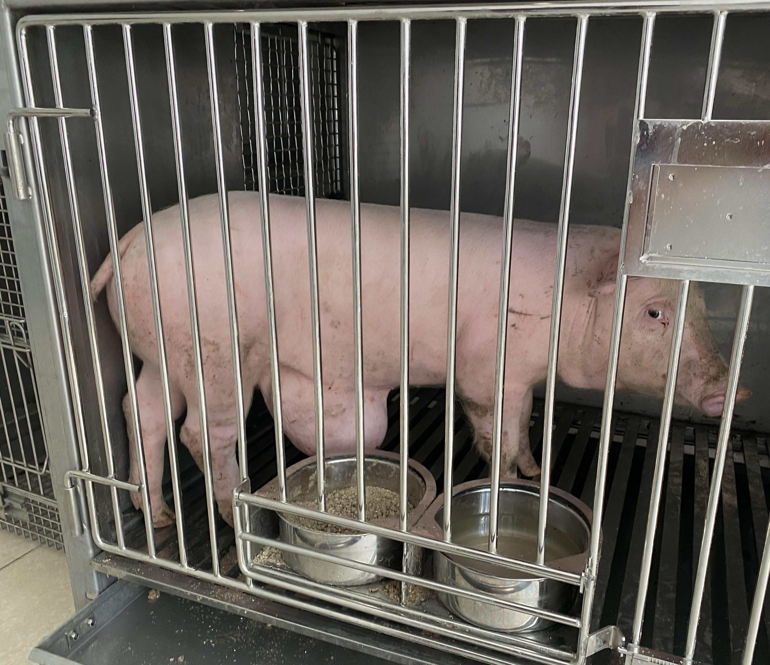
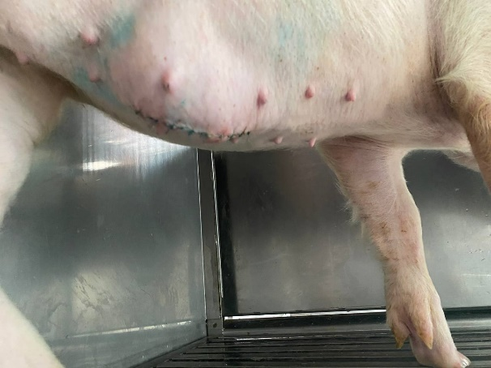
Предварительные результаты экспериментального применения ацеллюлярного дермального матрикса (АДМ), разработанного в лаборатории
Свинья породы Ландрас с вентральной грыжей до операции
Свинья породы Ландрас после герниопластики с применением АДМ, 12 сутки после операции
Образец АДМ
(внешний вид, окраска гематоксилин-эозином)

Slide 7
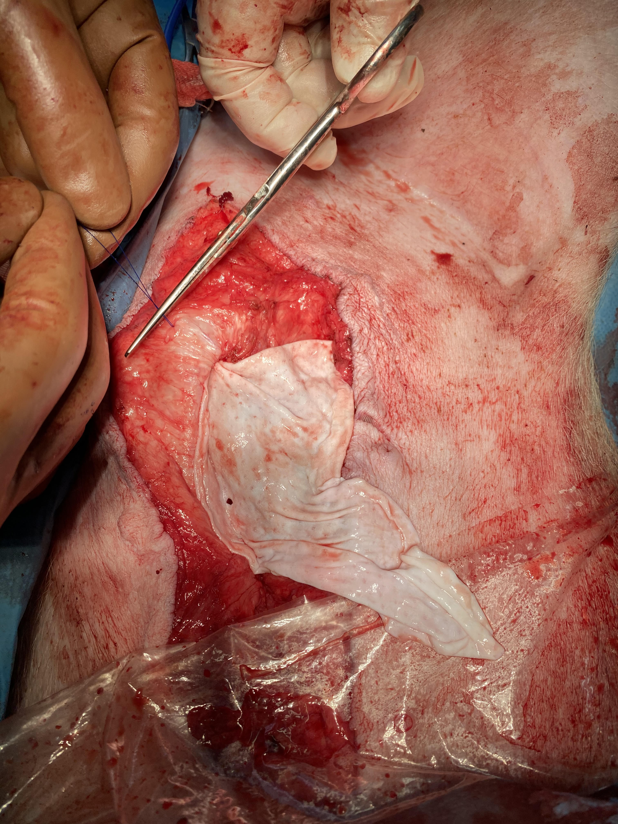
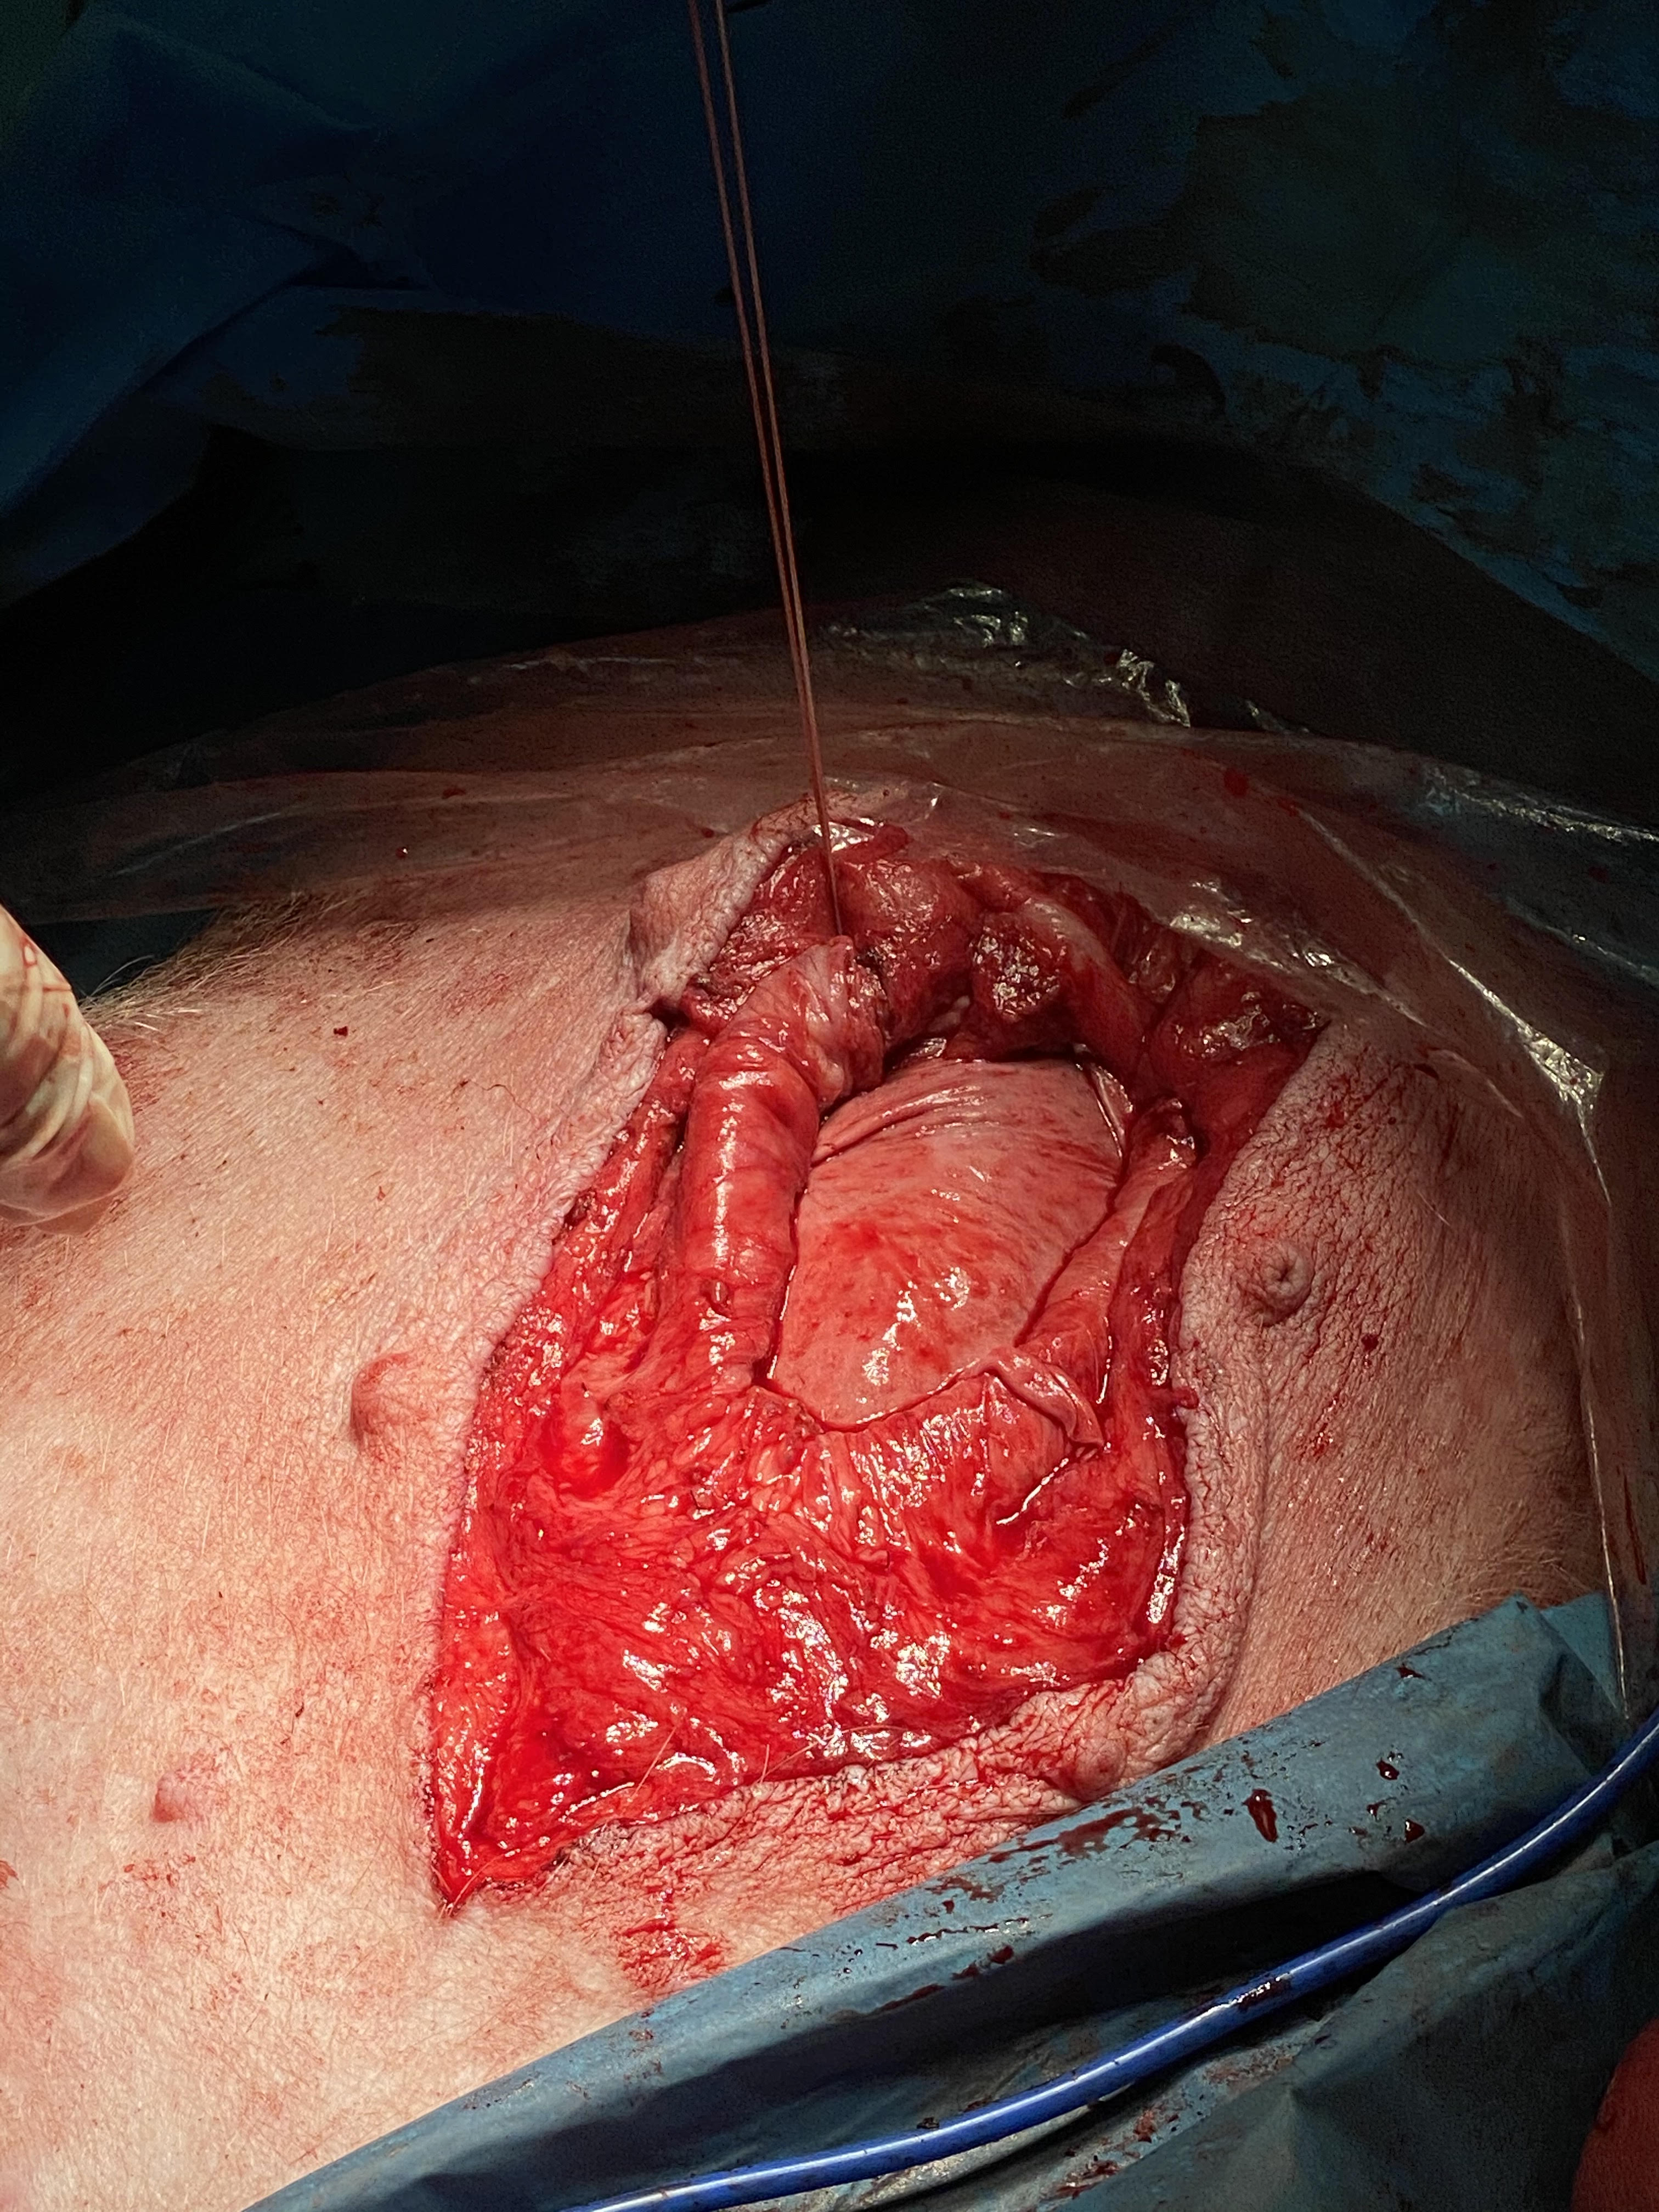
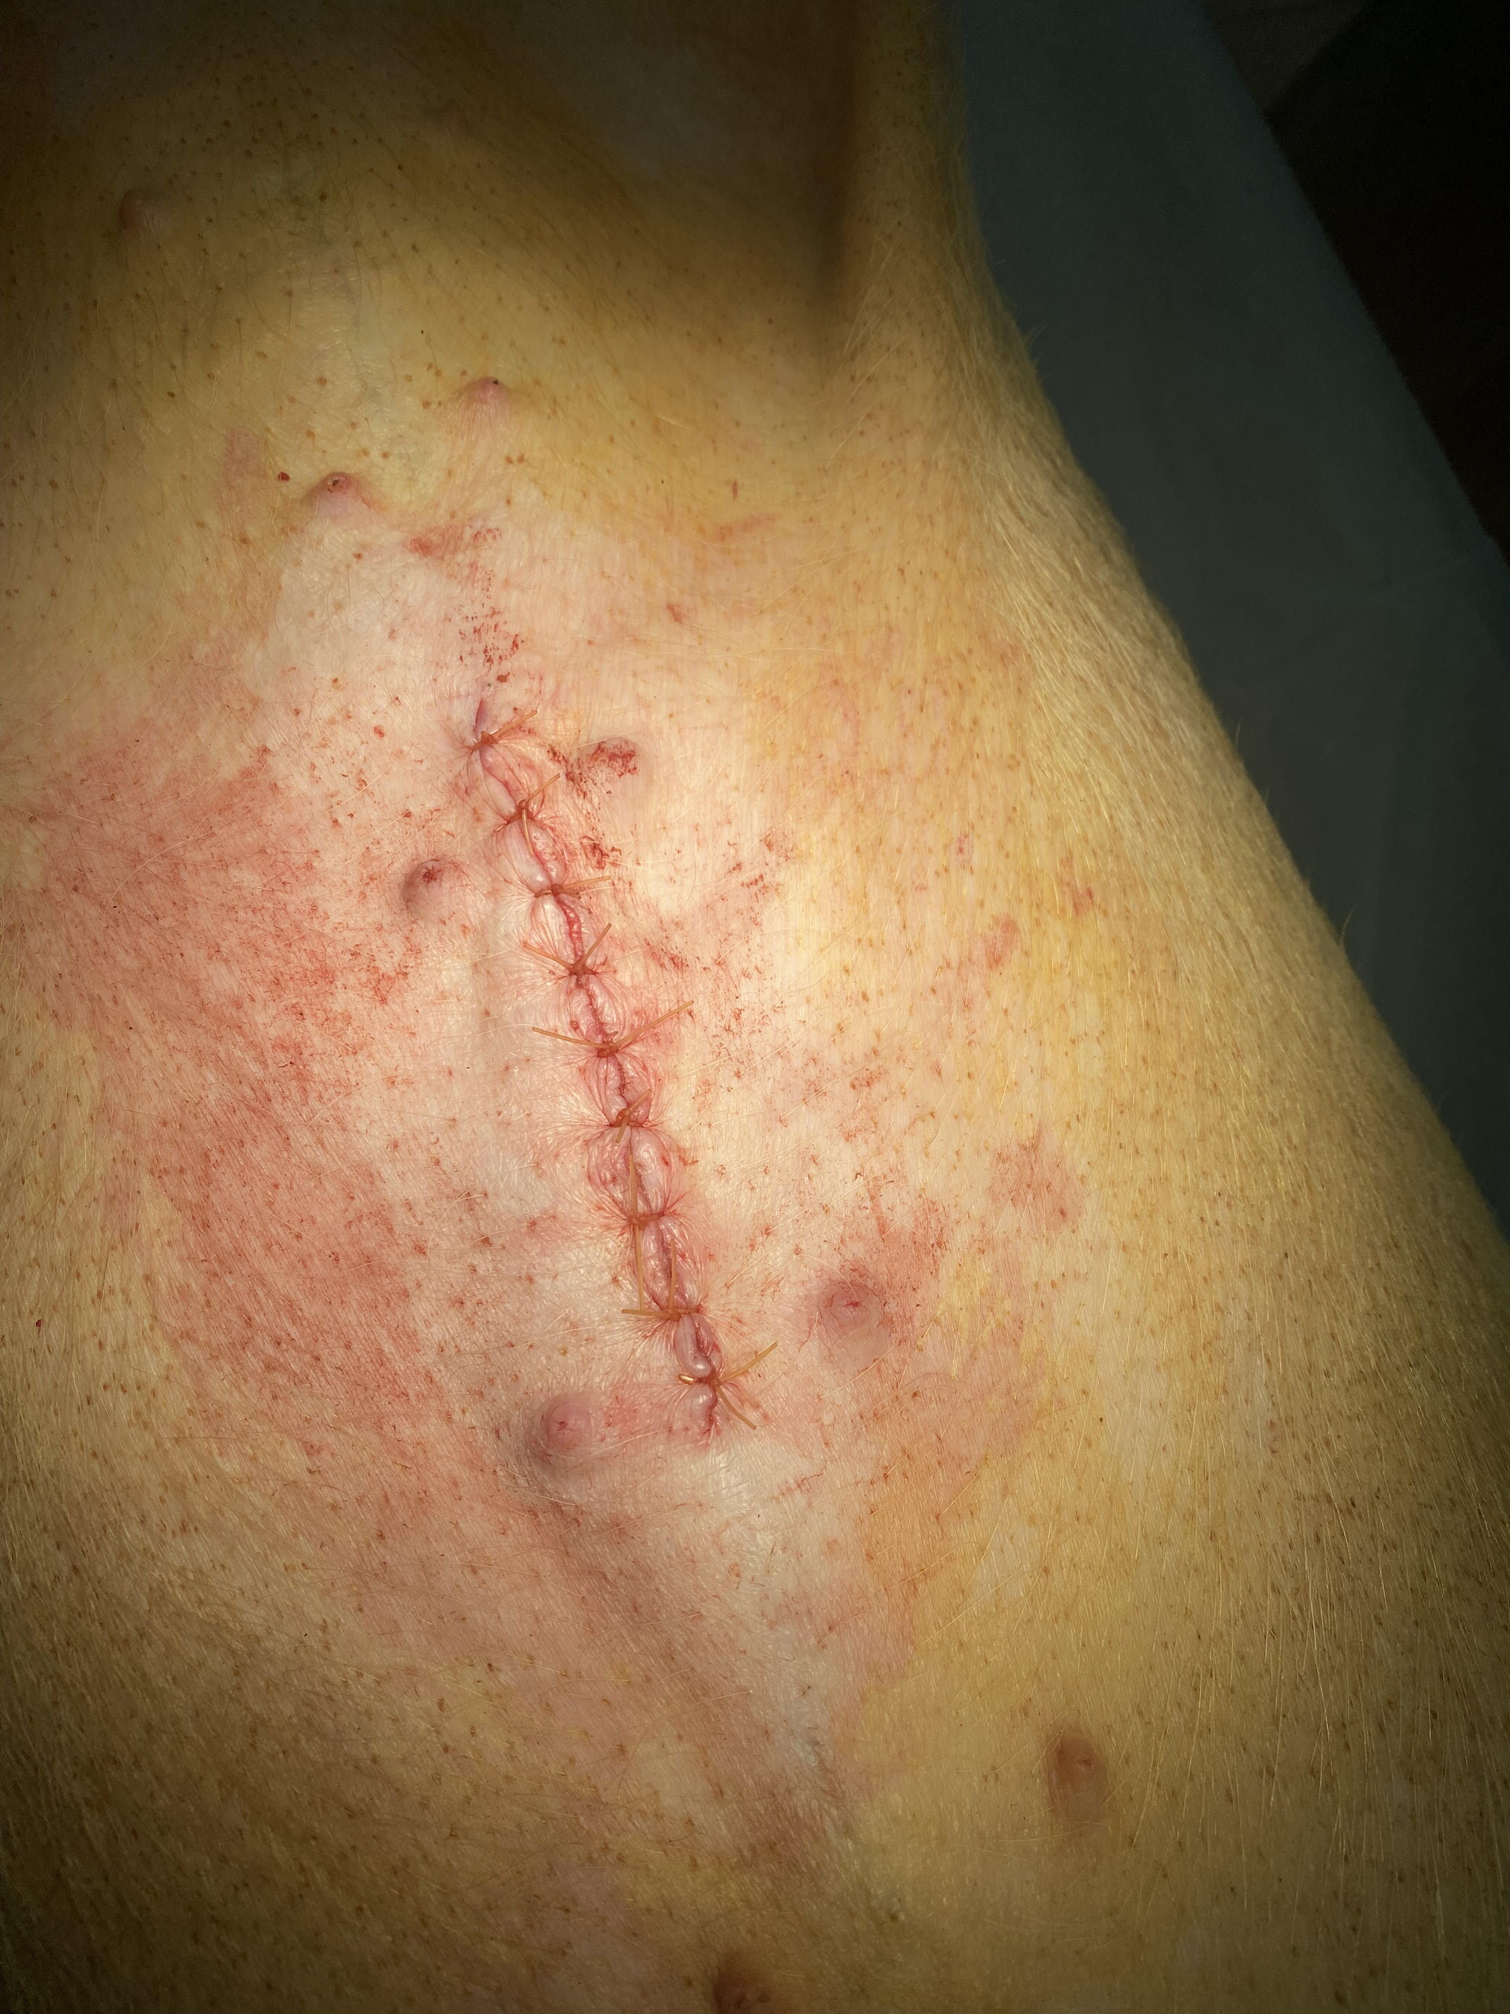
Этапы герниопластики с использованием АДМ

Slide 8
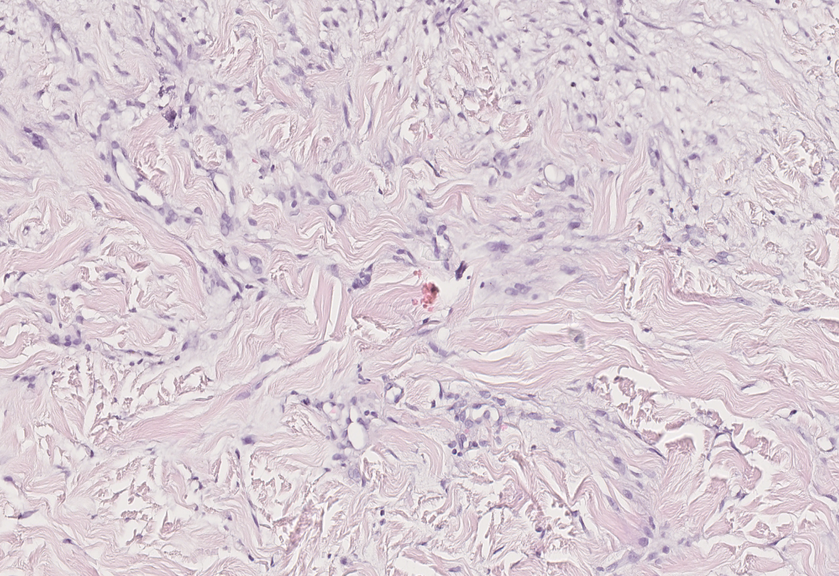
Обзорная гистологическая картина области имплантации АДМ
День 60
День 120
Notes:
General view of the wound: at the time of surgery (A), on day 2 (B), on day 30 (C) of the postoperative period. TT - thick skin, RDM - recellularized dermal matrix, ADM - acellular dermal matrix, ADP - autodermoplasty

Slide 9
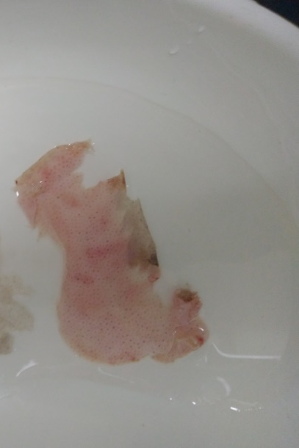
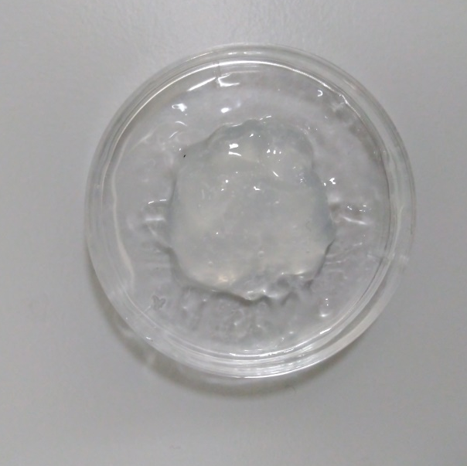
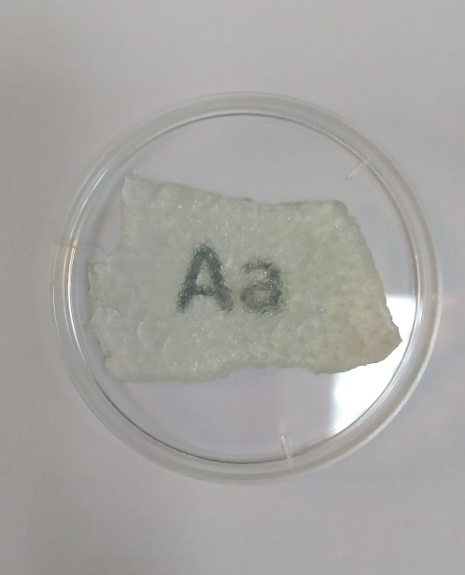
Предварительные результаты экспериментального применения дермального гидрогеля, разработанного в лаборатории
Биопластический
материал
Дерма свиньи
Дермальный гидрогель
Обработка 5% NaOH + 3%H₂O₂
Отмывка PBS c антибиотиком
Нейтрализация 0,1н. СН₃СООН

Slide 10
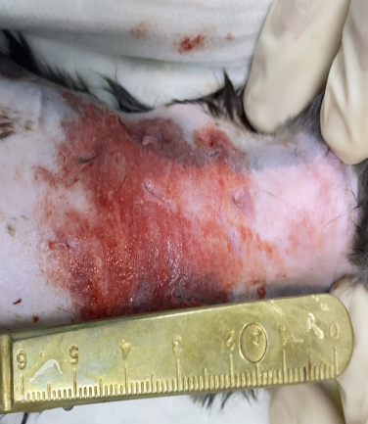
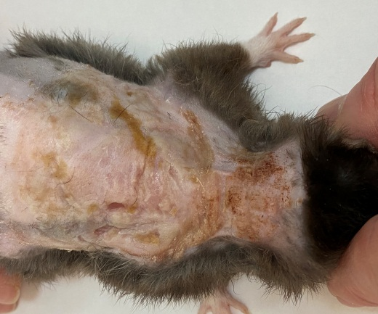
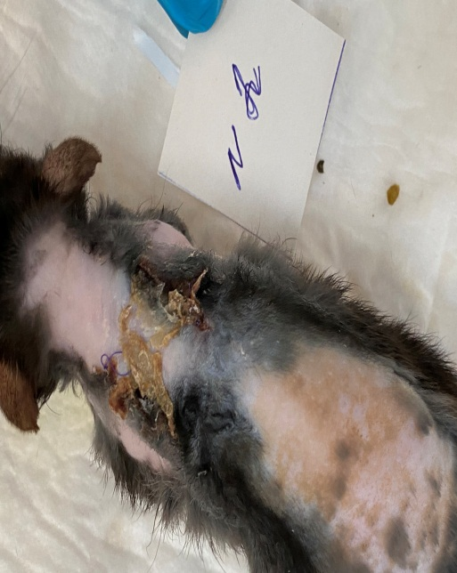
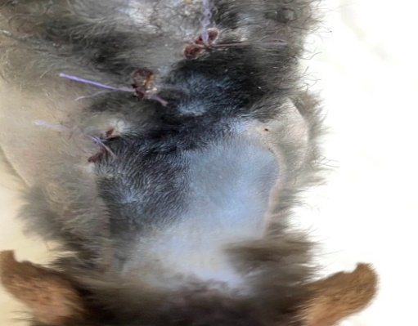
Предварительные результаты экспериментального применения дермального гидрогеля, разработанного в лаборатории
Моделирование скальпированной раны
Лечение дермальным гидрогелем, 3 сутки
Лечение дермальным гидрогелем, 7 сутки
Лечение дермальным гидрогелем, 21 сутки

Slide 11





За последние 5 лет сотрудниками ЦНИЛ:
Опубликовано более 100 печатных работ
(из них более 20 в высокорейтинговых журналах, таких как Biomaterials, Allergy, Burns, Journal of Biosciences, Journal of Biomaterials Applications и др.)
Издано 5 монографий
Защищено 2 докторские и 4 кандидатские диссертации
Получено более 10 патентов на изобретения
Выиграно 8 грантов с общим финансированием более 20 млн рублей

Slide 12




Сотрудничество
ФГАОУ ВО Первый Московский государственный медицинский университет имени И. М. Сеченова Министерства здравоохранения Российской Федерации (Сеченовский университет)
Первый Санкт-Петербургский государственный медицинский университет им. акад. И.П. Павлова
Медицинский центр им. Сураски (г.Тель-Авив, Израиль)
ФГБОУ ВО "Приволжский исследовательский медицинский университет" Министерства здравоохранения Российской Федерации
НИИ – Краевая клиническая больница №1 имени профессора С.В.Очаповского

